Slide 1
BILP(MILP) method를 이용한 위성군 분석 및 설계/최적화
이진진
석사과정 4학기
2024-04-11

Slide 2
목차
참고 문헌 정보
BILP Method 검증 방법
BILP Method 수학적인 계산결과
BILP Method 실제 시뮬레이션 결과
결론

Slide 3
참고 문헌 정보

Slide 4
BILP(MILP) 설계기법 참고 문헌
주요 참고 문헌
Hang Woon Lee, Seiichi Shimizu, Shoji Yoshikawa, and Koki Ho, “Satellite Constellation Pattern Optimization for Complex Regional Coverage”, 2020 Journal of Spacecraft and Rockets 57:6, 1309-1327
BILP method의 전체적인 개념 및 흐름을 소개
추가로 참고한 문헌
Lee, Hang Woon and Koki Ho. “AAS 20-498 BINARY INTEGER LINEAR PROGRAMMING FORMULATION FOR OPTIMAL SATELLITE CONSTELLATION RECONFIGURATION” (2020).
BILP method를 이용한 위성군 배치의 reconfiguration에 대한 내용을 중점적으로 소개

Slide 5
BILP Method 검증 방법

Slide 6
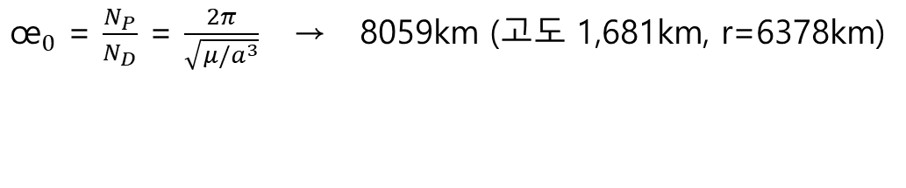
BILP method 논문 예시
BILP method (Example 1)
Example (1) : single-fold continuous coverage over a single target point
Example (2) : time-varying coverage over a single target point
Example (3) : single-fold continuous coverage over multiple target points
Example (4) : time-varying and spatially varying coverage over multiple target points
Example (5) : multiple subconstellations over multiple target points
Seed Satellite OE | 𝜀(min) | Target 𝜙 | Target λ | Coverage Req | L | Time Step
[12/1, 0, 102.9˚, 0˚, 98.3˚, 0˚] | 5˚ | 34.75˚N | 84.39°W | 1 | 720 | 120s
n = [39, 73, 79, 89, 170, 184, 234, 250, 331, 341, 347, 492, 502, 542, 638, 648, 654, 663]
${\text{œ}}_{0}$ = $\frac{N_{P}}{N_{D}}$ = $\frac{2π}{\sqrt{μ/a^{3}}}$ → 8059km (고도 1,681km, r=6378km)
출처 : Hang Woon Lee, Seiichi Shimizu, Shoji Yoshikawa, and Koki Ho, “Satellite Constellation Pattern Optimization for Complex Regional Coverage”, 2020 Journal of Spacecraft and Rockets 57:6, 1309-1327

Slide 7
BILP method 논문 예시 검증방법
FreeFlyer를 통한 궤도 설정 및 전파
궤도요소 및 중력모델의 자유로운 설정 가능
Matlab의 Aerospace tool에 비해 정밀함
Ground Station에 대한 PassData를 출력 가능
Matlab을 통한 결과 분석
운용개념을 바탕으로 직접 코드 작성
FreeFlyer의 PassData를 input으로 하여 APC Decomposition을 출력 가능

Slide 8
BILP Method 수학적인 계산 결과

Slide 9
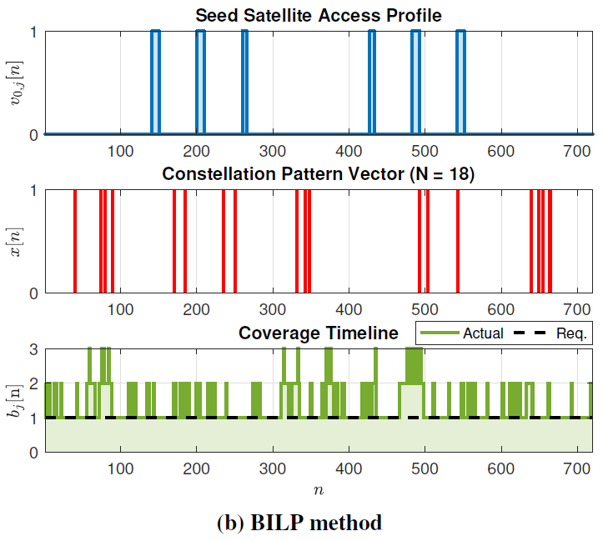

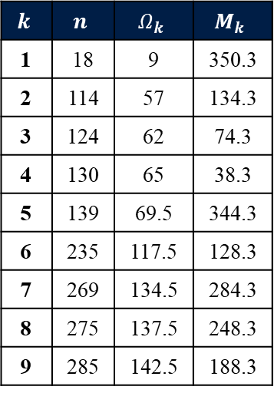
BILP method 연구 결과 ${\text{(}Ω, M\text{)}}_{k}$
논문에서의 결과(Coverage 100%)
위성수 18대, 궤도평면 18개 (한 평면 당 1대 씩 배치)
소요시간 : 5937.6 초
$$k$$ | $$n$$ | $$Ω_{k}$$ | $$M_{k}$$
1 | 18 | 9 | 350.3
2 | 114 | 57 | 134.3
3 | 124 | 62 | 74.3
4 | 130 | 65 | 38.3
5 | 139 | 69.5 | 344.3
6 | 235 | 117.5 | 128.3
7 | 269 | 134.5 | 284.3
8 | 275 | 137.5 | 248.3
9 | 285 | 142.5 | 188.3
10 | 366 | 183 | 62.3
11 | 380 | 190 | 388.3
12 | 430 | 215 | 38.3
13 | 446 | 223 | 302.3
14 | 527 | 263.5 | 176.3
15 | 537 | 268.5 | 116.3
16 | 543 | 271.5 | 80.3
17 | 688 | 344 | 290.3
18 | 698 | 349 | 230.3

Slide 10
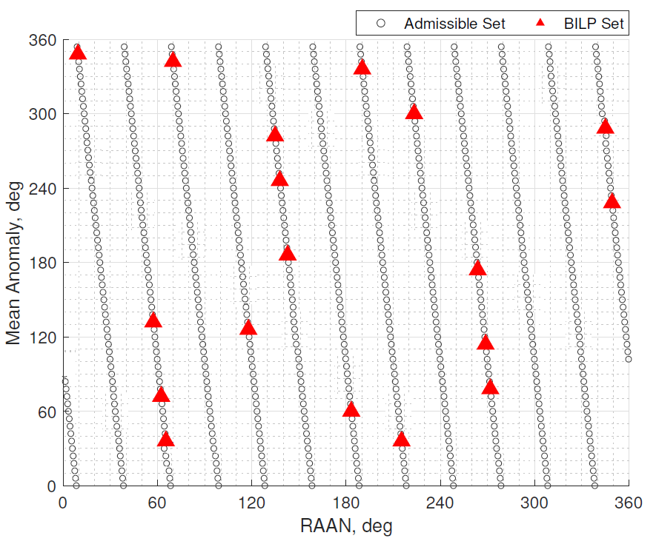
BILP method 연구 결과 ${\text{(}Ω, M\text{)}}_{k}$
논문에서의 결과(Coverage 100%)
위성수 18대, 궤도평면 18개 (한 평면 당 1대 씩 배치)
소요시간 : 5937.6 초
$$k$$ | $$n$$ | $$Ω_{k}$$ | $$M_{k}$$
1 | 18 | 9 | 350.3
2 | 114 | 57 | 134.3
3 | 124 | 62 | 74.3
4 | 130 | 65 | 38.3
5 | 139 | 69.5 | 344.3
6 | 235 | 117.5 | 128.3
7 | 269 | 134.5 | 284.3
8 | 275 | 137.5 | 248.3
9 | 285 | 142.5 | 188.3
10 | 366 | 183 | 62.3
11 | 380 | 190 | 388.3
12 | 430 | 215 | 38.3
13 | 446 | 223 | 302.3
14 | 527 | 263.5 | 176.3
15 | 537 | 268.5 | 116.3
16 | 543 | 271.5 | 80.3
17 | 688 | 344 | 290.3
18 | 698 | 349 | 230.3

Slide 11
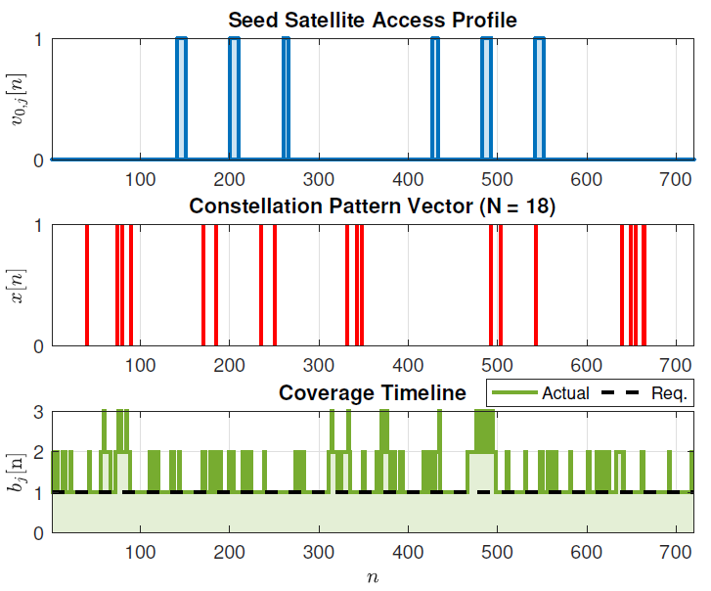
수학적인 계산 결과 비교
Example 1의 해를 대입한 결과
Coverage = 100 %
Seed Satellite OE | 𝜀(min) | Target 𝜙 | Target λ | Coverage Req | L | Time Step
[12/1, 0, 102.9˚, 0˚, 98.3˚, 0˚] | 5˚ | 34.75˚N | 84.39°W | 1 | 720 | 120s
n = [39, 73, 79, 89, 170, 184, 234, 250, 331, 341, 347, 492, 502, 542, 638, 648, 654, 663]

Slide 12
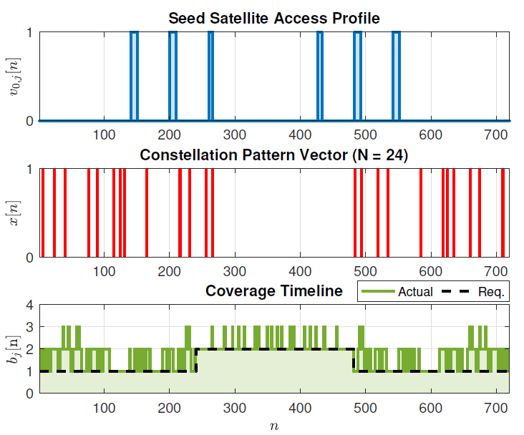
수학적인 계산 결과 비교
Example 2의 해를 대입한 결과
Coverage = 100 %
Seed Satellite OE | 𝜀(min) | Target 𝜙 | Target λ | Coverage Req | L | Time Step
[12/1, 0, 102.9˚, 0˚, 98.3˚, 0˚] | 5˚ | 34.75˚N | 84.39°W | 1 | 720 | 120s
n = [39, 73, 79, 89, 170, 184, 234, 250, 331, 341, 347, 492, 502, 542, 638, 648, 654, 663]
Seed Satellite OE | 𝜀(min) | Target 𝜙 | Target λ | Coverage Req | L | Time Step
[12/1, 0, 102.9˚, 0˚, 98.3˚, 0˚] | 5˚ | 34.75˚N | 84.39°W | 1, 2(240 ≤ n ≤ 480) | 720 | 120s
n = [5, 23, 39, 75, 89, 114, 124, 130, 164, 215, 230, 255, 265, 483, 493, 518, 533, 584, 618, 624, 634, 659, 673, 709]

Slide 13
BILP Method 실제 시뮬레이션 결과

Slide 14
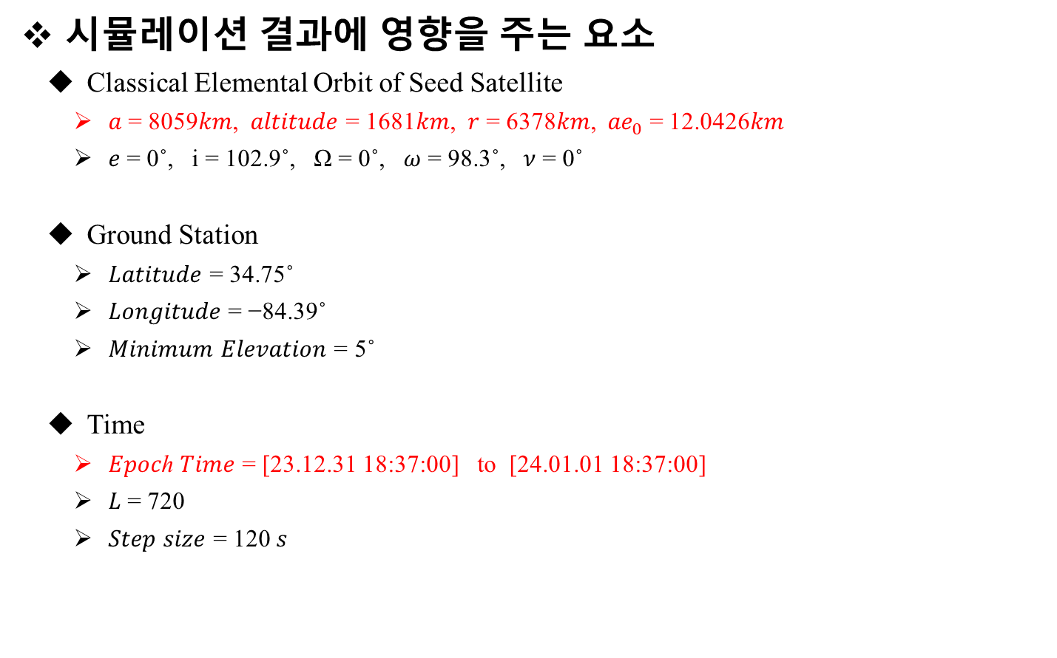
시뮬레이션 진행 시 고려해야 할 요소
시뮬레이션 결과에 영향을 주는 요소
Classical Elemental Orbit of Seed Satellite
𝑎 = 8059𝑘𝑚, 𝑎𝑙𝑡𝑖𝑡𝑢𝑑𝑒 = 1681𝑘𝑚, 𝑟 = 6378𝑘𝑚,${ ae}_{0}$= 12.0426𝑘𝑚
𝑒 = 0˚, i = 102.9˚, Ω = 0˚, 𝜔 = 98.3˚, 𝜈 = 0˚
Ground Station
𝐿𝑎𝑡𝑖𝑡𝑢𝑑𝑒 = 34.75˚
𝐿𝑜𝑛𝑔𝑖𝑡𝑢𝑑𝑒 = −84.39˚
𝑀𝑖𝑛𝑖𝑚𝑢𝑚 𝐸𝑙𝑒𝑣𝑎𝑡𝑖𝑜𝑛 = 5˚
Time
𝐸𝑝𝑜𝑐ℎ 𝑇𝑖𝑚𝑒 = [23.12.31 18:37:00] to [24.01.01 18:37:00]
𝐿 = 720
𝑆𝑡𝑒𝑝 𝑠𝑖𝑧𝑒 = 120 𝑠
: 참고문헌에서 주어진 정보
: 주어지지 않은 정보(직접 계산)

Slide 15
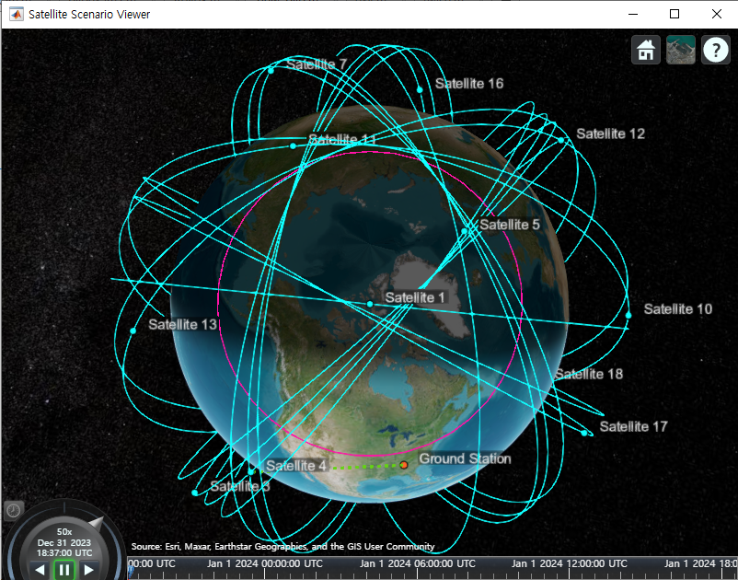
Epoch Time 검증 결과
Example 1의 해를 대입한 결과
Seed Satellite OE |  | 𝜀(min) | Target 𝜙 | Target λ | Coverage Req | L | Time Step | Epoch
[12/1, 0, 102.9˚, 0˚, 98.3˚, 0˚] |  | 5˚ | 34.75˚N | 84.39°W | 1 | 720 | 120s | 23.12.31 18:37:00
BILP Method | n = [18, 114, 124, 130, 139, 235, 269, 275, 285, 366, 380, 430, 446, 527, 537, 543, 688, 698]
Coverage = 100 %

Slide 16
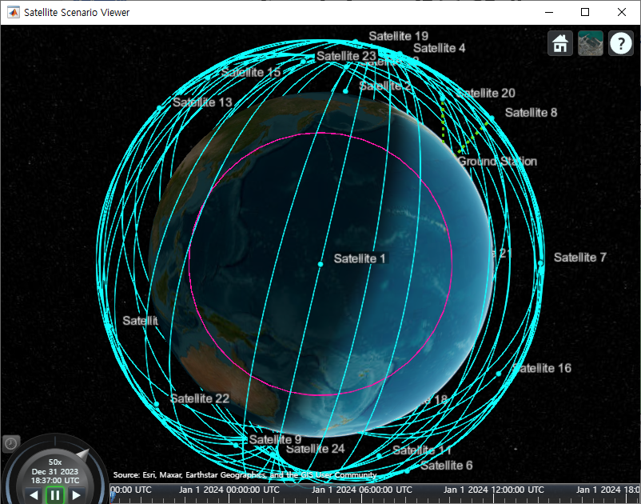
Epoch Time 검증 결과
Example 2의 해를 대입한 결과
Seed Satellite OE |  | 𝜀(min) | Target 𝜙 | Target λ | Coverage Req | L | Time Step | Epoch
[12/1, 0, 102.9˚, 0˚, 98.3˚, 0˚] |  | 5˚ | 34.75˚N | 84.39°W | 1, 2(240 ≤ n ≤ 480) | 720 | 120s | 23.12.31 18:37:00
BILP Method | n = [5, 23, 39, 75, 89, 114, 124, 130, 164, 215, 230, 255, 265, 483, 493, 518, 533, 584, 618, 624, 634, 659, 673, 709]
Coverage = 100 %

Slide 17
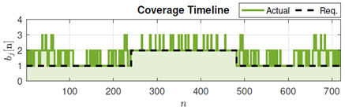
Epoch Time 검증 결과
Example 2의 해를 대입한 결과
Seed Satellite OE |  | 𝜀(min) | Target 𝜙 | Target λ | Coverage Req | L | Time Step | Epoch
[12/1, 0, 102.9˚, 0˚, 98.3˚, 0˚] |  | 5˚ | 34.75˚N | 84.39°W | 1, 2(240 ≤ n ≤ 480) | 720 | 120s | 23.12.31 18:37:00
BILP Method | n = [5, 23, 39, 75, 89, 114, 124, 130, 164, 215, 230, 255, 265, 483, 493, 518, 533, 584, 618, 624, 634, 659, 673, 709]
Coverage requirement 2
(240 ≤ n ≤ 480) = 93.3 %

Slide 18
BILP Method Matlab Coding

Slide 19
Timeline 중복 횟수 최소화를 이용한 배치
Flow chart
n = 12
n = 13
n = 14
n = 706
n =707
n = 708
J=1
1
2
3
…
470
471
472
n = 24
n = 25
n = 26
n = 706
n = 707
n = 708
J=2
1
2
3
…
267
268
269

Slide 20
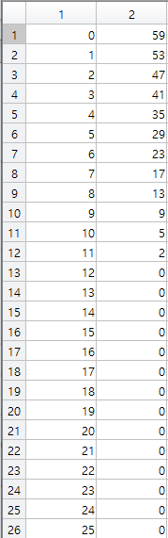
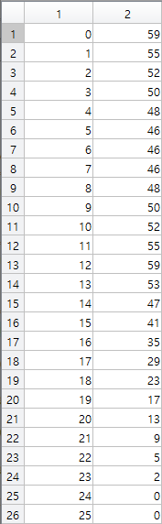
Timeline 중복 횟수 최소화를 이용한 배치
Method 의 개념
중복 없이 배치 가능한 n의 개수 = 0
중복 없이 배치 가능한 n의 개수 = 20
중복 없이 배치 가능한 n의 개수 = 140
중복 없이 배치 가능한 n의 개수 = 427
중복 없이 배치 가능한 n의 개수 = 1
중복 없이 배치 가능한 n의 개수 = 269
그 이후엔 최소한의 중복으로 배치

Slide 21
Timeline 중복 횟수 최소화를 이용한 배치
Flow chart
Save No. j Sat
Access Profile
Input :
Freeflyer passdata
Calculate
Coverage
Seed Satellite
Access Profile
Cov = 100%
n_ (No. j Sat) = 0
No
j = j +1
unique_all_cov
& sum_all_cov
n = n +1
Yes
Minimum
sum - unique
Output :
Coverage Timeline &
N set of all Satellite
No
Yes

Slide 22
새로운 해의 도출 결과
결과 1
시행횟수 : 2228
소요시간 : 5565.87초 (약 1시간 32분 45초)
n = [0, 83, 90, 175, 182, 264, 271, 359, 352, 443, 450, 535, 542, 571, 624, 631, 649, 713]
500
497
19
9
3
1
1

Slide 23
새로운 해의 도출 결과
결과 1
시행횟수 : 2228
소요시간 : 5565.87초 (약 1시간 32분 45초)
n = [0, 83, 90, 175, 182, 264, 271, 359, 352, 443, 450, 535, 542, 571, 624, 631, 649, 713]
수학적인 계산 결과
실제 시뮬레이션 결과
Coverage = 99.4 %

Slide 24
새로운 해의 도출 결과
결과 2
시행횟수 : 5429
소요시간 : 12865.69초 (약 3시간 34분 25초)
n = [0, 67, 108, 149, 175, 216, 257, 298, 324, 374, 365, 409, 471, 475, 510, 517, 627, 675]
510
512
11
3
2
1
1

Slide 25
새로운 해의 도출 결과
결과 2
시행횟수 : 5429
소요시간 : 12865.69초 (약 3시간 34분 25초)
n = [0, 67, 108, 149, 175, 216, 257, 298, 324, 374, 365, 409, 471, 475, 510, 517, 627, 675]
수학적인 계산 결과
실제 시뮬레이션 결과
Coverage = 99.4 %

Slide 26
새로운 해의 도출 결과
결과 3
시행횟수 : 156
소요시간 : 377.2초 (약 6분 17초)
n = [0, 81, 87, 108, 126, 149, 175, 263, 293, 300, 330, 442, 474, 479, 508, 623, 653, 690]
530
524
2
2
0
1
1

Slide 27
새로운 해의 도출 결과
결과 3
시행횟수 : 156
소요시간 : 377.2초 (약 6분 17초)
n = [0, 81, 87, 108, 126, 149, 175, 263, 293, 300, 330, 442, 474, 479, 508, 623, 653, 690]
수학적인 계산 결과
실제 시뮬레이션 결과
Coverage = 99.3056 %

Slide 28
새로운 해의 도출 결과
결과 4
시행횟수 : 212
소요시간 : 501.56초 (약 8분 21초)
n = [0, 41, 93, 108, 151, 201, 309, 323, 350, 417, 460, 504, 525, 568, 612, 632, 653, 676]
530
522
4
3
0
0
1

Slide 29
새로운 해의 도출 결과
결과 4
시행횟수 : 212
소요시간 : 501.56초 (약 8분 21초)
n = [0, 41, 93, 108, 151, 201, 309, 323, 350, 417, 460, 504, 525, 568, 612, 632, 653, 676]
수학적인 계산 결과
실제 시뮬레이션 결과
Coverage = 99.1667 %

Slide 30
새로운 해의 도출 결과
결과 5
시행횟수 : 7293
소요시간 : 17119.93 (약 4시간 45분 20초)
n = [0, 77, 83, 90, 173, 180, 263, 270, 344, 354, 361, 443, 450, 533, 540, 623, 631, 713]
504
500
10
11
4
0
1

Slide 31
새로운 해의 도출 결과
결과 5
시행횟수 : 7293
소요시간 : 17119.93 (약 4시간 45분 20초)
n = [0, 77, 83, 90, 173, 180, 263, 270, 344, 354, 361, 443, 450, 533, 540, 623, 631, 713]
수학적인 계산 결과
실제 시뮬레이션 결과
Coverage = 99.72 %

Slide 32
새로운 해의 도출 결과
결과 6
시행횟수 : 4615
소요시간 : 10877.32 (약 3시간 1분 17초)
n = [0, 111, 153, 201, 310, 327, 352, 374, 418, 461, 502, 527, 543, 569, 611, 637, 653, 677]
478
500
14
6
0
1
1

Slide 33
새로운 해의 도출 결과
결과 6
시행횟수 : 4615
소요시간 : 10877.32 (약 3시간 1분 17초)
n = [0, 111, 153, 201, 310, 327, 352, 374, 418, 461, 502, 527, 543, 569, 611, 637, 653, 677]
수학적인 계산 결과
실제 시뮬레이션 결과
Coverage = 99.3056 %

Slide 34
결론

Slide 35
결론
BILP Method
수학적 계산 결과와 시뮬레이션의 결과가 상이함
논문에서 제시하지 않은 Epoch Time을 계산하여 새로운 Epoch Time 설정 완료
Example 1과 2의 해를 대입하여 Epoch Time 검증 완료
BILP 이론을 학습 후 알고리즘에 따라 코딩 작성 완료
논문에서 제시한 해 이외에도 여러가지 해를 도출 완료
예상과 같이 다양한 구성의 해를 구할 수 있었음
수학적 계산결과 및 실제 시뮬레이션 결과를 통해 coverage 100%에 근접하게 달성

Slide 36
경청해 주셔서 감사합니다.
질의응답
발표자: 이진진
이메일: jj95lee@yonsei.acl.kr

Slide 37
BILP method
39, 73, 79, 89, 170, 184, 234, 250, 331, 341, 347, 492, 502, 542, 638, 648, 654, 663
142 143 144 145 146 147 148 149 150 151 152 (11)
200 201 202 203 204 205 206 207 208 209 210 211 (12)
260 261 262 263 264 265 266 (7)
428 429 430 431 432 433 434 (7)
483 484 485 486 487 488 489 490 491 492 493 494 (12)
543 544 545 546 547 548 549 550 551 552 (10)

